Slide 1




第2章 极限与连续

Slide 2

在微积分中,
极限是一个重要的概念,
微积分中其他的一些重要概念如微分、积
分、级数等等都是建立在极限概念的基础
上的.
因此, 有关极限的概念、理论与方法,
自然成为微积分学的理论基石,
本章将讨论
数列极限与函数极限的定义、性质及基本
计算方法,
并在此基础上讨论函数的连续性.

Slide 3
2.1 数列的极限
极限概念的引入
数列的概念
数列极限的概念
收敛数列的性质
小结 思考题 作业
第2章 极限与连续

Slide 4
2.1 数列的极限
一、极限概念的引入
极限概念是由于求某些实际问题的精确解
答而产生的.
极限概念是从常量到变量,
从有限到
无限,
即从初等数学过渡到高等数学的关键.
极限的思想源远流长.
庄子(约公元前355~275年)在《天下篇》 中
写道:
“一尺之棰, 日取其半, 万世不竭”.
意思是:
一尺长的棍子,
第一天取其一半,
第二
天取其剩下的一半,
以后每天都取其剩下的一半,
这样永远也取不完.

Slide 5
2.1 数列的极限
刘徽(公元3世纪)利用圆内接正多边形来推
算圆面积的方法 ---
割圆术,
就是极限思想在几
何学上的应用.
“割之弥细, 所失弥少. 割之又割, 以至不可割, 则与圆周合体, 而无所失矣.”
意思是:
设给定半径为1尺的圆,
从圆内接
正6边形开始,
每次把边数加倍,
屡次用勾股定理.
正24边形.
……等等正多边形的
求出正12边形、
边长,
边数越多,
最
圆内接正多边形越与圆接近,
后与圆周重合,
则正多边形面积与圆面积就没有
误差了.

Slide 6







2.1 数列的极限
正六边形的面积
正十二边形的面积
正 边形的面积A_{n}

Slide 7

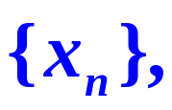
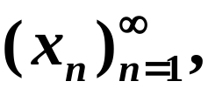
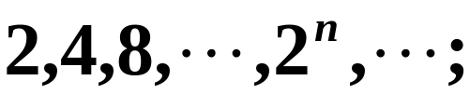
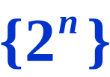
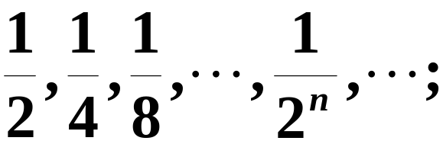
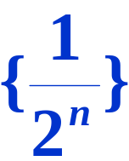
2.1 数列的极限
二、数列 (sequence of number) 的概念
按照自然数的顺序排列的一列数
简记为
或记为
其中x_{n}称为数列{x_{n}}的
通项(general term),
或者一般项.
如

Slide 8
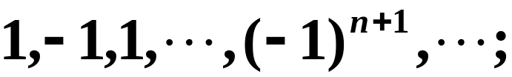
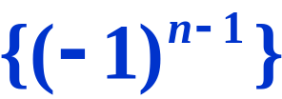
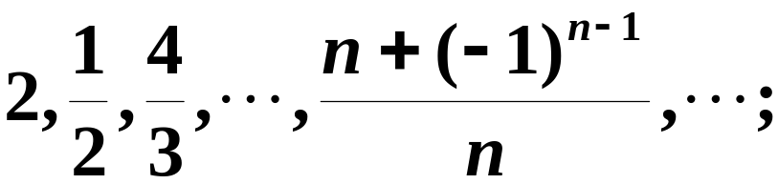
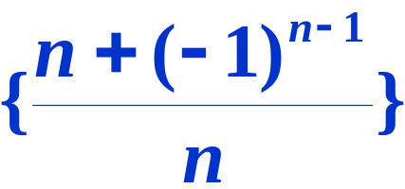






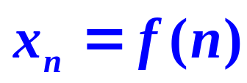
2.1 数列的极限
数列的几何表示法:
数列对应着数轴上一个点列.
可看作一动点在数轴上依次取
数列可看作自变量为正整数 n的函数:
整标函数或下标函数

Slide 9
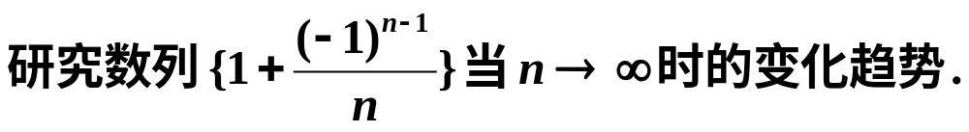
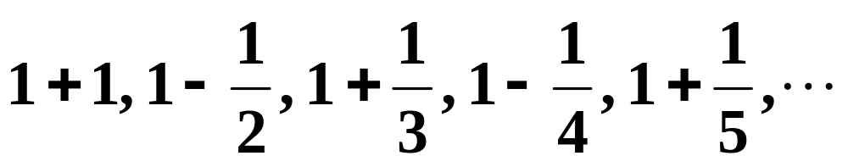
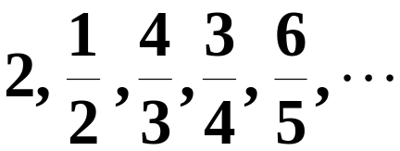
2.1 数列的极限
三、数列极限的概念
问题
当 n 无限增大时,
x_{n}是否无限接近于
某一确定的数值?
如何确定?
如果是,
即
当n无限增大时,
x_{n}无限接近于1.
定性的描述

Slide 10
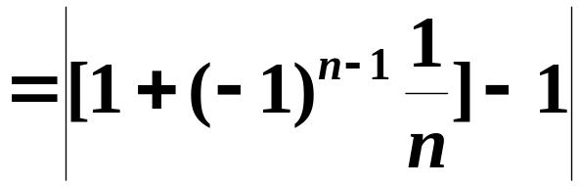
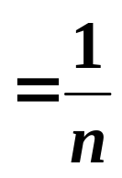

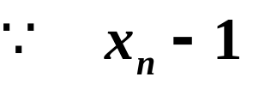
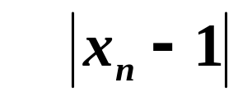
2.1 数列的极限
当n无限增大时,
x_{n}无限接近于1.
?
“无限接近”
意味着什么?
如何用精确的、定量化的数学语言刻画它.
定量的描述
可以要多么小就多么小,
只要n充分大,
则要看
小到什么要求.

Slide 11
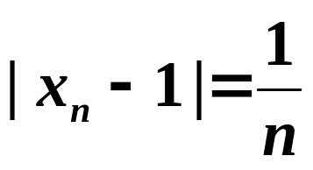

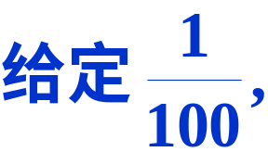
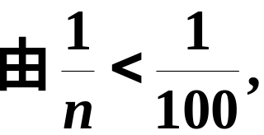
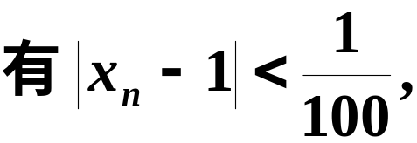

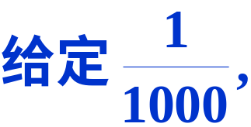
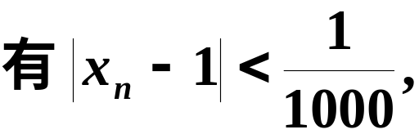

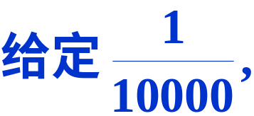
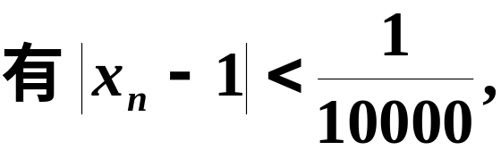


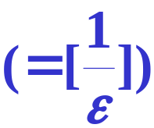



2.1 数列的极限
用希腊字母
来刻画x_{n}与1的接近程度.

Slide 12


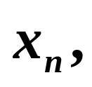
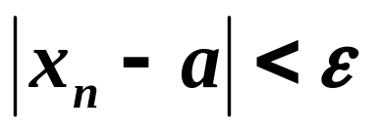
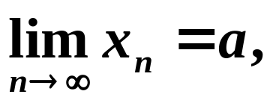
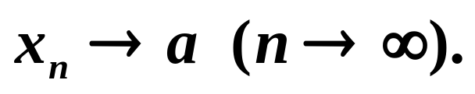
2.1 数列的极限
定义2.1
如果对于任意给定的正数
(不论它多
么小),
总存在正整数N,
使得对于 时的一切
不等式
成立.
极限(limit),
那末就称常数a是数列{x_{n}}的
或称数列{x_{n}}收敛于a (converge to a) .
记为
或
如果数列{x_{n}}没有极限,
就说数列{x_{n}}发散(diverge).

Slide 13




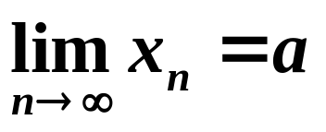



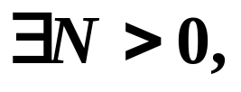
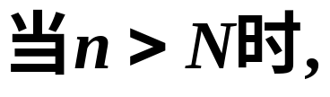
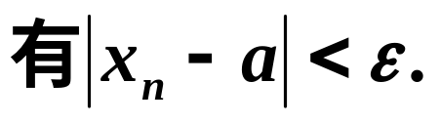
2.1 数列的极限
注
(1)
(2)
但是一旦给出之后,
它就是确定了;
(3)
一般地说,
(4)
{x_{n}}有没有极限,
“前面” 的有限项不起作用,
主要看“后面”的无穷多项.
采用逻辑符号将
的定义可缩写为:
定义

Slide 14
















2.1 数列的极限
定义
数列极限的几何意义
即
只有有限个(至多只有N个)落在其外.
注
数列极限的定义通常是用来进行推理
和证明极限,
而不是用来求极限,
因为这里需要
预先知道极限值是多少.

Slide 15
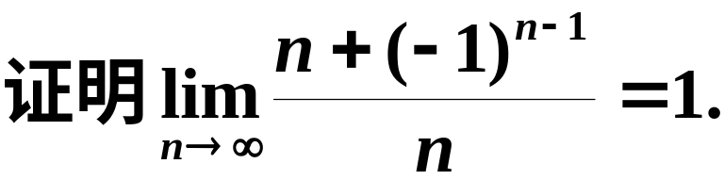
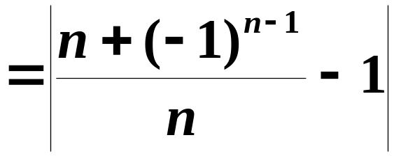
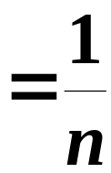
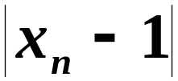

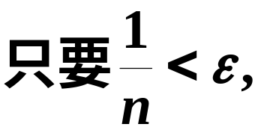
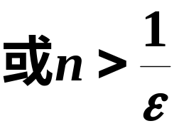
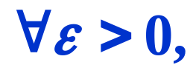

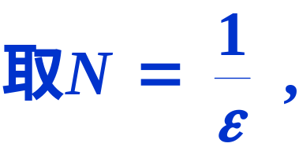
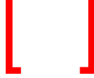
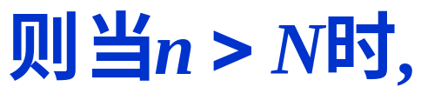
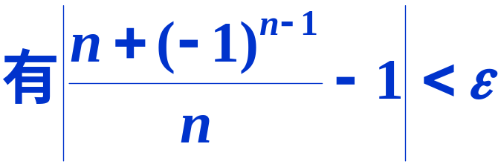
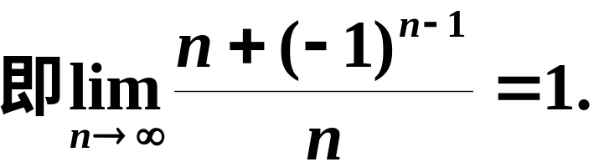
2.1 数列的极限
定义
例
证
解不等式
所以,

Slide 16
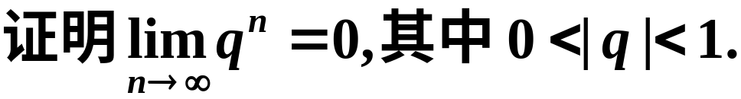


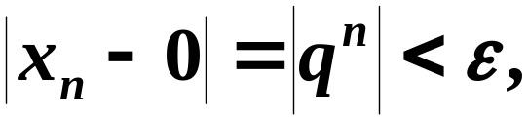

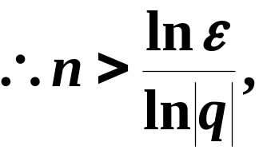




2.1 数列的极限
例
证
为了使
只需使
定义

Slide 17








2.1 数列的极限
例
证
对于一切自然数n,
成立,
所以,
常数列的极限等于同一常数.
定义

Slide 18














2.1 数列的极限
证明数列
以 0为极限.
例
用定义证数列极限存在时,关键是任意给定 寻找N, 但不必要求最小的N.
证
要使
定义
由于
为了简化解不等式的运算,常常把 作适当地放大.
有

Slide 19










2.1 数列的极限
定义
练习
验证
证
由

Slide 20


















2.1 数列的极限
四、收敛数列的性质
1. 唯一性
定理2.1
每个收敛的数列只有一个极限.
证
由定义,
使得
所以a – b = 0
(否则
得
这不可能)
故收敛数列极限唯一.

Slide 21









2.1 数列的极限
2. 有界性
对数列{x_{n}},
若存在正数M,
使得一切自然数n,
则称数列{x_{n}}有界;
否则, 称为
无界.
数列{x_{n}}是有界数列,
在几何上即为存在
使得点
全落在区间

Slide 22














2.1 数列的极限
对数列{x_{n}},
若存在正数M,
使得一切自然数n,
则称数列{x_{n}}有界;
否则, 称为
无界.
例
判定以下数列的有界性.
故{x_{n}}
解
(1)
因为
有界.
(2)
因为
故{x_{n}}
有界.
(3)
对任给正数M,
只要
便有
这说明不可能找到
使
对每个
都成立,
即{x_{n}}无上界,
从而无界.

Slide 23












2.1 数列的极限
定义
定理2.2
收敛的数列必定有界.
证
由定义,
则对一切自然数n,
故{x_{n}}有界.
推论
无界数列必定发散.
注
此定理及其推论的逆命题不成立.
即有界数列不一定收敛,
发散数列不一定无界.
有界性是数列收敛的必要条件,
但不是充分条件.
(后面将给出例子).

Slide 24















2.1 数列的极限
定理2.3表明: 若数列的极限为正(或负),
则该数列从某项开始以后所有项也为正(或负).
3. 保号性
定理2.3
如果
且
证
对
由定义,
有
从而
定义

Slide 25















2.1 数列的极限
3. 保号性
定理2.3
如果
且
推论2.1
如果数列{x_{n}}从某项起有
且
那么
用反证法
证
设数列{x_{n}}从第N₁项起,
则由定理3知,
按假定有
按定理3有
这引起
矛盾.
所以必有

Slide 26





2.1 数列的极限
4. 收敛数列与其子数列(subsequence)间的关系
在数列{x_{n}}中依次任意抽出无穷多项:
所构成的新数列
叫做数列{x_{n}}的
子数列.
这里 是原数列中的第 项,
在子数列中
是第k项.

Slide 27






2.1 数列的极限
定理2.4
数列收敛的充要条件为其任一子列
均收敛.
由此定理可知,
仅从某一个子列的收敛一般不
能断定原数列的收敛性;
但若已知一个子列发散,
或有两个子列收敛
于不同的极限值,
可断定原数列是发散的.
例如
数列
的子列
收敛于1,
而子列
收敛于
因此数列
是发散的.
该例说明了一个发散的数列
可能有收敛子列,
同时也说明有界数列不一定收敛.

Slide 28








2.1 数列的极限
还可以证明:
数列{x_{n}}的奇子数列
和偶子数列
均收敛于同一常数a 时,
则数列{x_{n}}也收
敛于a .
例
试证数列
不收敛.
证
因为
的奇子数列
收敛于
而偶子数列
收敛于
所以数列
不收敛.

Slide 29
2.1 数列的极限
五、小结
数列
研究其变化规律;
数列极限
极限思想, 精确定义, 几何意义;
收敛数列的性质
有界性, 唯一性,
保号性,
收敛数列与其子数列间的关系.

Slide 30








2.1 数列的极限
思考题
(1)
“
恒有
”
是数列{x_{n}}收敛于a的( ).
C
A. 充分但非必要条件
B. 必要但非充分条件
C. 充分必要条件
D. 既非充分也非必要条件
(2)
D. 不确定

Slide 31
2.1 数列的极限
作业
习题2.1 (第24页)
1.(2)(3) 3. 4.

